Slide 1
經濟部產業發展署 中小製造業接班傳承數位轉型計畫 結案查證簡報
轉型規劃案
計畫名稱
(※請輸入計畫名稱，此行請於列印時刪除)
執行企業(公司)名稱
(※請輸入執行廠商名稱，此行請於列印時刪除)
報告人：○○○/職稱
民國000年00月00日至000年00月00日
(※請輸入查證起訖期間，若為結案查證則為計畫起訖期間，此行請於列印時刪除)

Slide 2
目錄
請依此目錄進行撰寫，勿任意刪減內容
計畫簡介
前次查證意見回覆(若無則免填)
公司簡介
現況分析與轉型目標設定
轉型策略藍圖
轉型創新商模
接班傳承情形及計畫團隊組成
雲端與數位科技
本次執行進度說明(請針對每項查核點實際達成情形說明，若有相關佐證資料應提供備查)
概念驗證範圍與檢視方式
資安現況盤點與規劃做法
數位準備度
預期效益達成情形
計畫變更情形(若無則免填)
人力投入配置說明
無形資產引進、委託研究或驗證執行情形
本計畫專利申請執行情形說明(若無則免填)
人員異動情形(本次查證期程)
經費預算及支用情形
委外業者簡介 (若無則免填)
遭遇之困難 (若無則免填)
一頁簡報

Slide 3
計畫簡介
請依照個案狀況修正範例內容填寫
項目 | 內容
公司名稱 | xx股份有限公司 (成立於民國XXX年)
計畫名稱 | xxx計畫
計畫經費 | 總經費 千元／補助款 千元
接班人(職稱) /條件 | 說明符合的條件，包含職位、計畫公告日往回起算接班3年內或預計接班、條件一/二/三 + 一小段話說明 OOO(職位)/計畫公告日往回起算接班3年內或預計接班/條件一_為提案業者之負責人、董監事或持股超過10%大股東的本人或三等親

Slide 4
計畫簡介
請依照個案狀況修正範例內容填寫(列點、畫紅字)
項目 | 內容
產業地位
主要產品
計畫內容摘要 | 轉型目標 (新市場/新通路，明確說明) 如：創造新市場/通路:鎖定oo目標客戶，透過oo關鍵活動，達成oo價值主張並提升產值OO。(可參考創新商業模式內容撰寫) 規劃作法 如：溫室氣體盤查與數據決策平台：建置系統化溫室氣體盤查平台 雲端資料交換系統：透過感測器傳輸資料，建置雲端平台，提供客戶線上資訊即時查詢
計畫效益 | 請列舉3~4項簽約計畫書摘要表所列之效益

Slide 5
前次查證意見回覆
(若無則免填)

Slide 6
公司簡介
一、○○公司基本資料
(一)創立日期：
(二)________年實收資本額：新台幣 千元
(三)員工人數：
(四)上市上櫃狀況：□上市 □上櫃 □公開發行 □非公開發行
(五)產業別：
(六)公司產業地位與營業項目：
(七)主要客戶：
(八)關鍵技術能力：
(九)計畫主持人：OOO/職稱
(十)公司負責人: OOO/職稱
(十一)近三年營業額：
產品項目 | 111年 | 110年 | 109年
營業額合計 | (千元) | (千元) | (千元)

Slide 7
公司簡介
二、接班人簡介
(一) 姓名/職稱/條件一、二、三^{註}：
(二) 預計接班/已經接班(計畫公告日往回起算接班 3 年內)
(三) 出生年/學經歷：
(四) 接班歷程：
(五) 重要事蹟：
接班人OOO照片
註:
計畫主持人須符合以下任一條件：
為提案業者之負責人、董監事或持股超過10%大股東的本人或三等親屬，計畫主持人出具切結書。
加入公司滿10年，且為公司一級主管出具公司相關證明文件，如組織架構圖及勞保投保紀錄。
為集團或公司總部成立獨立的相關「人才發展委員會」接班人名單之一，檢附公司組織章程中具有「人才發展委員會」並含接班人名單。

Slide 8
現況分析與轉型目標設定
一、公司簡介
如主要產品、營收情形、營運模式、產業地位、主要供應商及客戶。
二、市場競爭分析
國內外市場現況及主導客戶、主要競爭同業概況、公司核心競爭力，並盤點公司需求，連結轉型目標。
三、轉型目標設定
說明轉型動機(解決問題或滿足需求)、轉型方向，並設定願景與目標(包含欲達成之目標及效益如「設定轉型目標為高附加價值與高品質規格要求的OOO新藍海。」、「提升營業額OO千元或海外市場突破等」)。
7
新商模營收目標

Slide 9
轉型策略藍圖
※範例圖片僅供參考
*需包含下列三項
現況分析與轉型目標設定
中長期轉型藍圖
分年發展策略與里程碑
經董事會通過(簽章)之企業中長期(至少3年)轉型規劃，應可見未來商業模式的規劃，實踐的階段目標與策略，並說明績效指標與其目標值
8

Slide 10
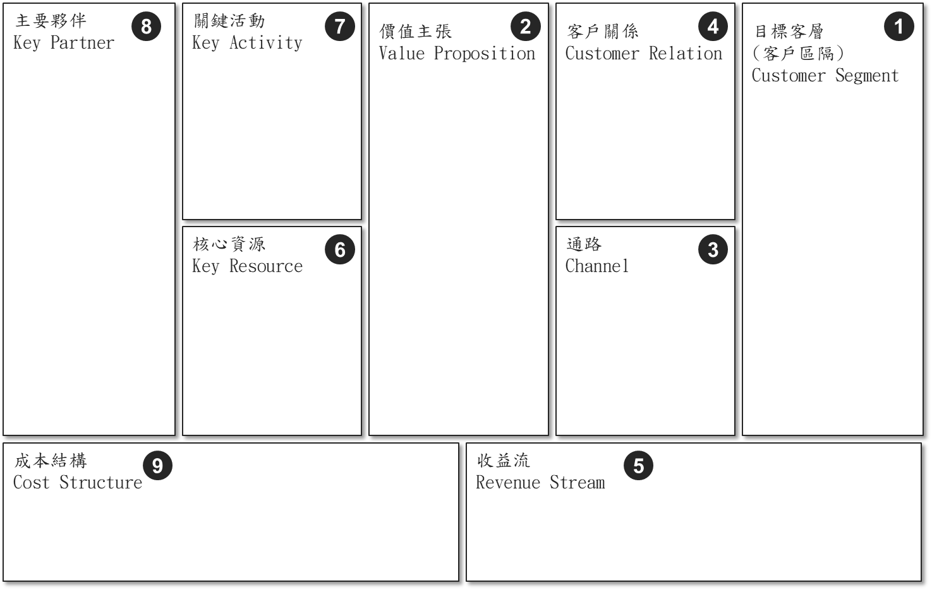
轉型創新商模
商業模式圖
扣合轉型目標，選定關鍵客戶，以新通路或新市場觀點來呈現創新商業模式，至少須包含價值主張及其因應之關鍵活動。建議可以參考商業模式圖(BMC)作說明：
*請說明原商業模式與結案時創新商業模式的比較說明。
範例
AS-IS
TO-BE
9

Slide 11
接班傳承情形及計畫團隊組成
一、接班傳承情形
組織企業文化、接班現況(計畫公告日往回起算接班3年內或預計接班)、接班人參與決策流程及公司治理情形、人才培育與激勵措施等規劃。
二、計畫團隊組成
團隊組成人員 | 姓名 | 職稱 | 主要專長 | 學經歷 | 參與分項計畫及工作項目
計畫主持人
數據治理
IT技術
OT技術
其他
請於表格下方說明數據治理團隊及計畫後續於組織架構內之數據治理因應做法，如成立新部門、小組等。
10
新商模營收目標

Slide 12
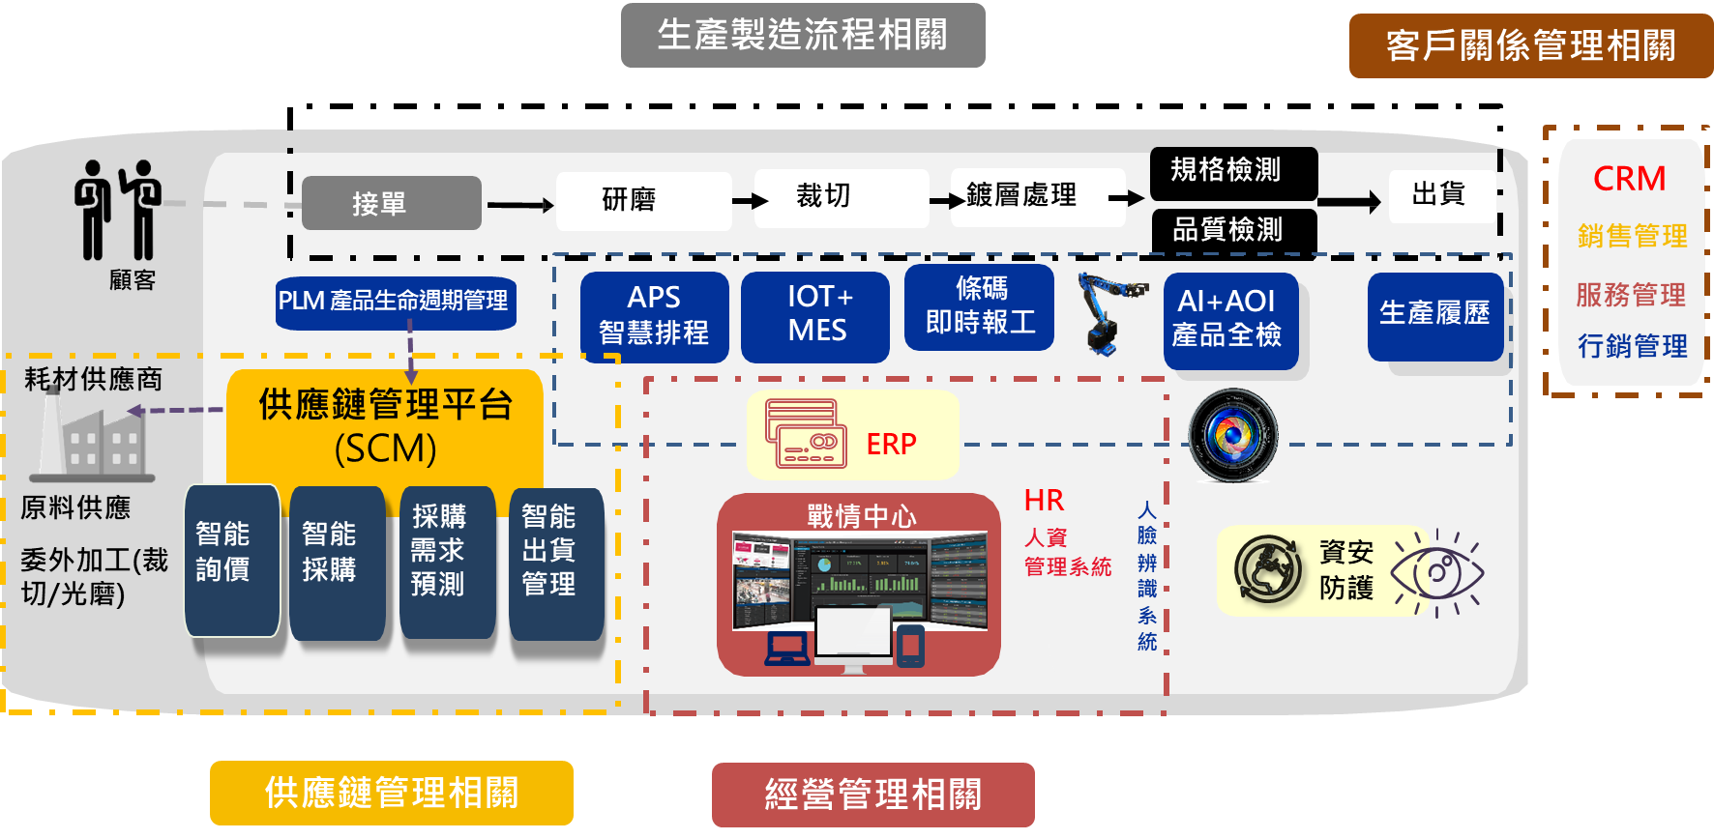
雲端與數位科技
(此表請依結案實際狀況確實填寫，不可刪除)
請以圖表呈現，須說明資訊系統架構與導入後資訊系統架構的比較說明。
請於圖表下方詳述供應鏈管理及客戶關係管理串聯之業者名稱及家數。
AS-IS
TO-BE
範例
供應鏈管理及客戶關係管理串聯之業者名稱及家數：串聯上游xx公司、下游OO公司，共??家

Slide 13
雲端與數位科技
資訊系統支出情形
提供計畫內資訊系統支出預算，須符合計畫申請須知所規定公有雲雲端服務支出為專案計畫執行期間內向雲端服務供應商申租公有雲雲端平台及運算系統產生之費用，佔資訊系統支出至少20%。
範例
(表格內容與欄數可自行新增)
 | 提案前支出情形 | 實際支出經費(元) | 佔比 | 細項 | 內容 規格
公有雲
私有雲
其他
資訊系統總支出 |  |  | 100%

Slide 14
本次執行進度說明
請依執行
月份調整
執行時程架構
月 份 進 度 工作項目 | 計畫 權重％ | 預定投入人月 | 1 | 2 | 3 | 4 | 5 | 6
A.分項計畫 | ％ | X
A1.工作項目XXXXX |  |  |  | *A11 | *A12 |  | *A13
A2.工作項目XXXXX |  |  |  |  |  |  |  | *A21
B.分項計畫 | ％ | X
B1.工作項目XXXXX |  |  |  |  | *B11 |  | *B12 | *B13
B2.工作項目XXXXX
C.分項計畫 | ％ | X
C1.工作項目XXXXX |  |  |  |  |  |  |  | *C1
C2.工作項目XXXXX
D.分項計畫 | ％ | －
D1.工作項目XXXXX |  | － |  |  |  |  | *D11 | *D12
D2.工作項目XXXXX |  | －
計畫權重/投入人月 小計 | 100% | X
工作進度百分比% |  |  | % | % | % | % | % | %
經費進度百分比％ |  |  | % | % | % | % | % | %
註：預定進度請以虛線表達，實際進度請以實線表達

Slide 15
本次執行進度說明
範例
查核點達成情形(本次查證期程)
請將各查核點分頁呈現，應提供相關佐證資料備查。(須能清楚表達完成查核點指標執行之過程，如導入之系統規劃報告、建置情形、應用等，並明列達成之目標效益值。)
查核點編號 | 預定完成時間 | 查核點內容 | 結案達成情形 | 對應佐證資料
A1.XX(執行單位) | 年/月/日 | 資安導入測試文件1式內含：導入測試結果、異常測試、修正建議 | OO% 於月/日 召開XX會議完成資安導入測試規劃， 於月/日 完成資安導入測試文件1式，內容包含導入測試結果、異常測試、修正建議。 | 結案報告p.xx 佐證資料A1
佐證資料截圖

Slide 16
概念驗證範圍與檢視方式
 | 內容 (可以圖或表說明)
驗證時程 | OOO年OO月OO日~OOO年OO月OO日
新商模驗證範疇與場域 | 說明結案時可驗證之新商業模式範疇，至少須包含關鍵客戶、關鍵活動與收益流。 請依本計畫轉型創新商模(新市場、新通路)具體描述。 (如: 新市場:如過去未開發之東南亞市場 如: 新通路:由代理商轉為電商平台販售)
驗證指標與其達成值 | 請敘明驗證指標與其目標值達成情形(包含計算方式)及驗證轉型方向之方式。
檢視方式 | 請敘明本計畫導入之廠區/產品線/營業部門/通路據點，及驗證轉型方向之方式。
雲端與數位科技系統預計建置範疇 | 結案時可驗證之雲端與數位科技建置範疇。
請依此項目進行 說明，不可刪減

Slide 17
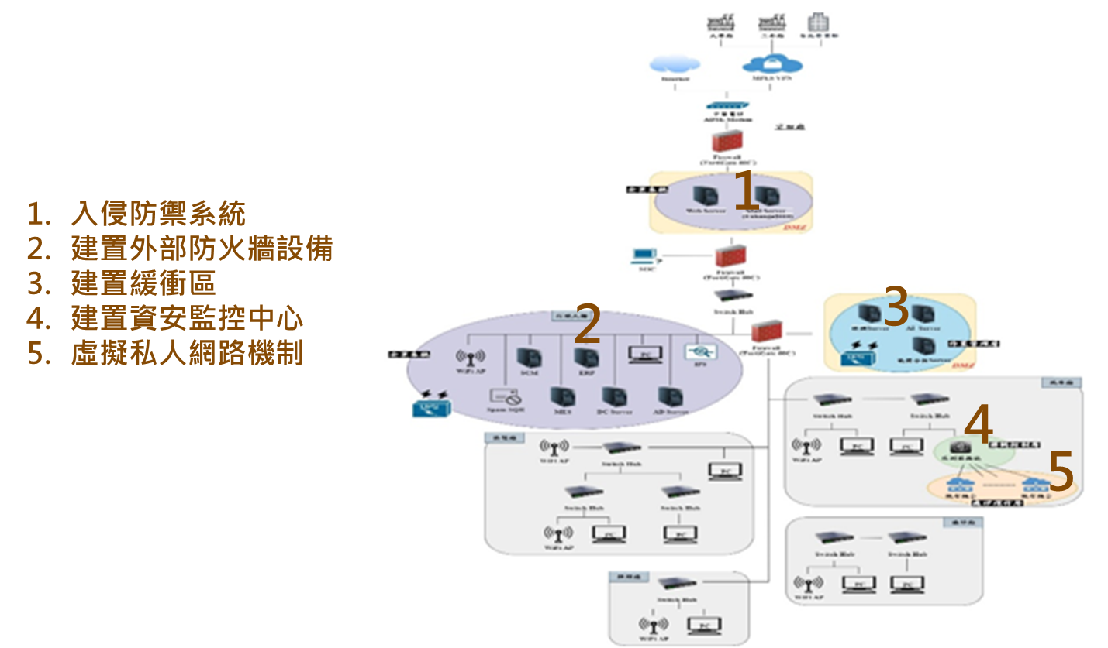
資安現況盤點與規劃做法
包含網路、應用及設備層的軟硬體、管理及教育訓練，現況盤點及建置規劃，並提供資安架構圖等之現況盤點及建置規劃。
範例
資安盤點現況AS-IS
資安防護建置規劃TO-BE

Slide 18
數位準備度
數位準備程度達成情形說明:請說明數位化程度與採用之技術
運作流程 | 分類 | 內容 | 採用之技術 | 結案時更新狀況
內部運作流程 | 經營管理 | 需說明管理流程 | 如ERP、雲端人資系統、RPA等 (參考建議)
 | 生產製造 | 需說明生產流程 | 如AOI、IoT、MES、AI(參考建議)
外部運作流程 | 經營管理 (含CRM) | 需說明內涵 | 如智能客服、Line bot、區塊鏈等 (參考建議)
 | 生產製造 (含SCM) | 需說明內涵 | 如通訊用APP、串流平台
請依此項目進行 說明，不可刪減

Slide 19
預期效益達成情形
一、量化效益
(請說明實際狀況與計算方式，並以系統畫面呈現效益)
二、非量化效益
(請說明實際狀況)

Slide 20
計畫變更情形(若無則免填)
計畫變更情形(本次查證期程)
單位：千元
原訂計畫內容 | 變更後內容 | 變更原因 | 經費增減說明 | 核定日期

Slide 21
人力投入配置說明
編號 | 姓名 | 參與工作項目 | 投入月數（月） |  | 差異情形說明
 |  |  | 預定投入月數 | 實際投入月數
合計
註：1.本表請依據簽約計畫書之「參與計畫人員簡歷表」填寫。
2.若表格不敷使用，請自行增列。

Slide 22
無形資產引進、委託研究或驗證執行情形
類別 | 項目 | 金額 | 合作單位 | 達成進度% | 實際達成情形 (簡要敘述)
無形資產引進
委託研究
驗證

Slide 23
本計畫專利申請執行情形說明(若無則免填)
申請 日期 | 申請國別 (或地區) | 專利名稱 | 官方受理 文件字號 | 申請人名稱 (列出所有申請人) | 發明人名稱
 |  |  |  |  |  | 是 否
 |  |  |  |  |  | 是 否
是否於計畫執行期間內，將計畫執行成果提出專利申請

Slide 24
人員異動情形(本次查證期程)
姓名 |  | 本計畫擔任職務 | 最高學歷 (學校系所) | 主要經歷 | 本業年資 | 參與分項計畫及工作項目 | 替換日期 | 替換原因
原
新
原
新

Slide 25
經費預算及支用情形
中華民國 年 月 日至 年 月 日
單位：新台幣元
會 計 科 目 | 全 期 程 計 畫 預 算 數 |  |  | 支 用 數 |  |  |  |  |  | 備 註
 | 政府 補助款 | 廠商 自籌款 | 合計 | 本 月 支 用 數 |  |  | 截 至 本 月 止 累 計 數
 |  |  |  | 政府 補助款 | 廠商 自籌款 | 合計 | 政府 補助款 | 廠商 自籌款 | 合計
一、人事費 | 0 | 0 | 0 | 0 | 0 | 0 | 0 | 0 | 0
1.內部人事費 (研究發展人員) | 0 | 0 | 0 | 0 | 0 | 0 | 0 | 0 | 0
2.顧問費 | 0 | 0 | 0 | 0 | 0 | 0 | 0 | 0 | 0
二、消耗性器材及原材料費 | 0 | 0 | 0 | 0 | 0 | 0 | 0 | 0 | 0
三、創新或研究發展設備 | 0 | 0 | 0 | 0 | 0 | 0 | 0 | 0 | 0
1.設備使用費 | 0 | 0 | 0 | 0 | 0 | 0 | 0 | 0 | 0
2.雲端設備租賃費 | 0 | 0 | 0 | 0 | 0 | 0 | 0 | 0 | 0
3.設備維護費 | 0 | 0 | 0 | 0 | 0 | 0 | 0 | 0 | 0
四、無形資產之引進 | 0 | 0 | 0 | 0 | 0 | 0 | 0 | 0 | 0
1.技術購買費 | 0 | 0 | 0 | 0 | 0 | 0 | 0 | 0 | 0
2.專利申請費 | 0 | 0 | 0 | 0 | 0 | 0 | 0 | 0 | 0
五、委託研究或驗證費 | 0 | 0 | 0 | 0 | 0 | 0 | 0 | 0 | 0
六、國內差旅費 | 0 | 0 | 0 | 0 | 0 | 0 | 0 | 0 | 0
合計 | 0 | 0 | 0 | 0 | 0 | 0 | 0 | 0 | 0

Slide 26
委外業者簡介(若無則免填)
一、SI○○公司基本資料
(一) 創立日期：
(二) ________年實收資本額：新台幣 千元
(三) 員工人數：
(四) 上市上櫃狀況：□上市 □上櫃 □公開發行 □非公開發行
(五)產業別：
(六)公司產業地位與營業項目：
(七)主要客戶：
(八)關鍵技術能力：
(九) 公司負責人: OOO/職稱
(十) 近三年營業額：
產品項目 | 111年 | 110年 | 109年
營業額合計 | (千元) | (千元) | (千元)

Slide 27
委外業者簡介(若無則免填)
二、資安○○公司基本資料
(一) 創立日期：
(二) ________年實收資本額：新台幣 千元
(三) 員工人數：
(四) 上市上櫃狀況：□上市 □上櫃 □公開發行 □非公開發行
(五)產業別：
(六)公司產業地位與營業項目：
(七)主要客戶：
(八)關鍵技術能力：
(九) 公司負責人: OOO/職稱
(十) 近三年營業額：
產品項目 | 111年 | 110年 | 109年
營業額合計 | (千元) | (千元) | (千元)

Slide 28
遭遇之困難
若無則免填

Slide 29
個案一頁簡報
計畫總經費 | 補助經費
XXXXX千元 | OOOOO千元
OO計畫名稱
OOOO業
請依照貴公司實際狀況填寫
計畫主持人
照片
產業地位：。
主要產品：
接班現況：姓名職稱/接班條件/計畫公告日往回起算接班3年內或預計接班)
轉型動機：。
預期效益：列舉至少兩項。
廠商
名稱
廠商LOGO
請依照貴公司實際狀況填寫
姓名職稱
轉型目標與創新商模
委外業者：OO公司
資安業者：XX公司
POC做法與對應效益
.
驗證時程：113年O月O日~113年O月O日
驗證範疇與場域：O廠址、O產線
導入項目：XX系統、XX系統、XX人工智慧應用。
預期效益：列舉至少2項驗證預期效益。
轉型目標：因XX動機，故導入OO，有??用途。 創新商模：鎖定OO關鍵客戶，透過XX系統、XX系統、XX人工智慧應用等關鍵活動，達成OO的價值主張，拓展OO新市場/新通路的新商業模式。(以文字說明，可搭配圖示呈現)

